Slide 1



固体物理（2班）
Solid state physics
学院（系） 材料科学与光电技术学院
授课教师 王峙，魏大海
中科院半导体所
Email wangzhi@semi.ac.cn
Tel 010-82304043
Samuel Velasco/Quanta Magazine

Slide 2
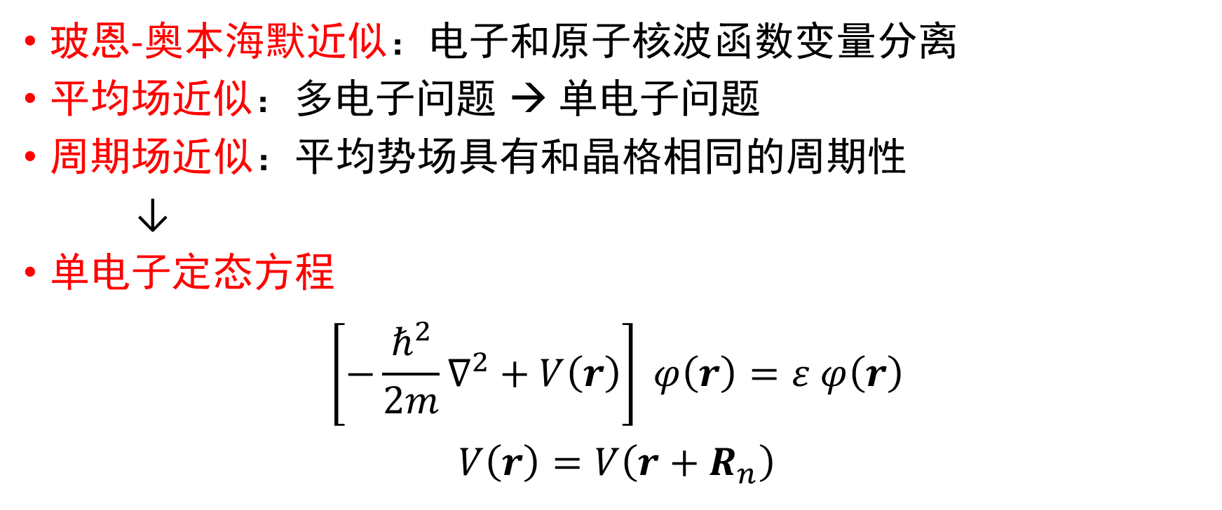
回顾：能带论中的三大近似
中国科学院大学 | 2025 年 10 月 14 日 | 2
玻恩-奥本海默近似：电子和原子核波函数变量分离
平均场近似：多电子问题 → 单电子问题
周期场近似：平均势场具有和晶格相同的周期性
↓
单电子定态方程
$$\left[−\frac{ℏ^{2}}{2m}∇^{2}+V\left(r\right)\right] φ\left(r\right)=ε φ\left(r\right)$$
$$V\left(r\right)=V\left(r+R_{n}\right)$$
单电子
哈密顿量
单电子
波函数
单电子
能量
其中，单电子感受到的平均场为周期性的

Slide 3
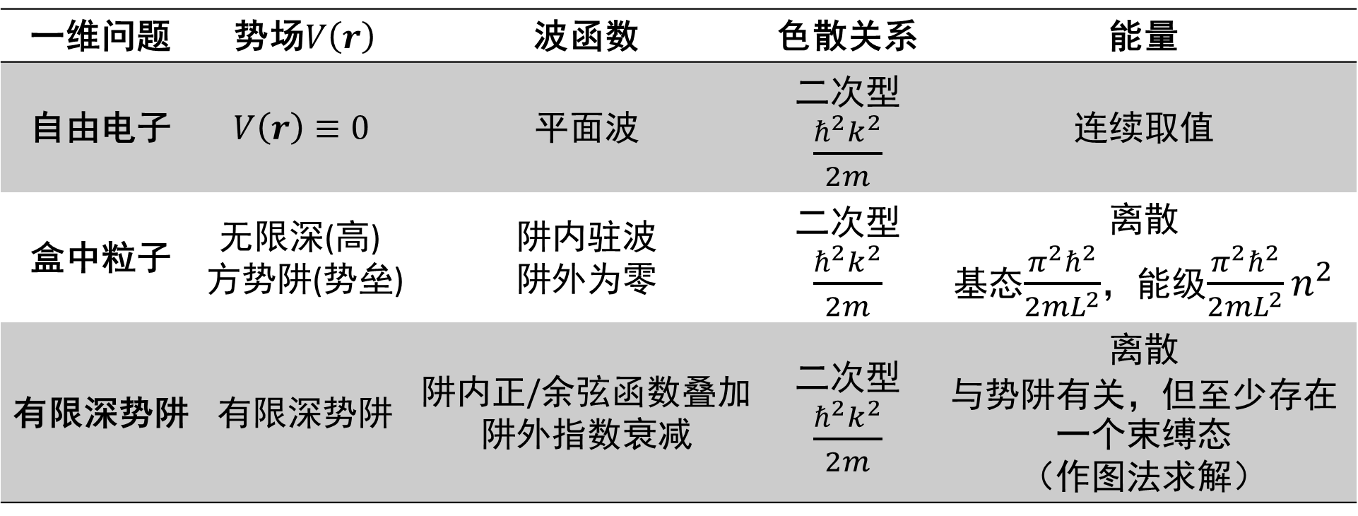

当势场$V\left(r\right)$形式简单时，我们能得到解
中国科学院大学 | 2025 年 10 月 14 日 | 3
一维问题 | 势场$V\left(r\right)$ | 波函数 | 色散关系 | 能量
自由电子 | $$V\left(r\right)≡0$$ | 平面波 | 二次型$\frac{ℏ^{2}k^{2}}{2m}$ | 连续取值
盒中粒子 | 无限深(高) 方势阱(势垒) | 阱内驻波 阱外为零 | 二次型$\frac{ℏ^{2}k^{2}}{2m}$ | 离散 基态$\frac{{π^{2}ℏ}^{2}}{2mL^{2}}$，能级$\frac{{π^{2}ℏ}^{2}}{2mL^{2}}n^{2}$
有限深势阱 | 有限深势阱 | 阱内正/余弦函数叠加 阱外指数衰减 | 二次型$\frac{ℏ^{2}k^{2}}{2m}$ | 离散 与势阱有关，但至少存在一个束缚态 （作图法求解）
对于$周期性势场V\left(r\right)=V\left(r+R_{n}\right)$，电子波函数和能量如何求解？

Slide 4
第四章 能带理论
中国科学院大学 | 2025 年 10 月 14 日 | 4
布洛赫定理

Slide 5
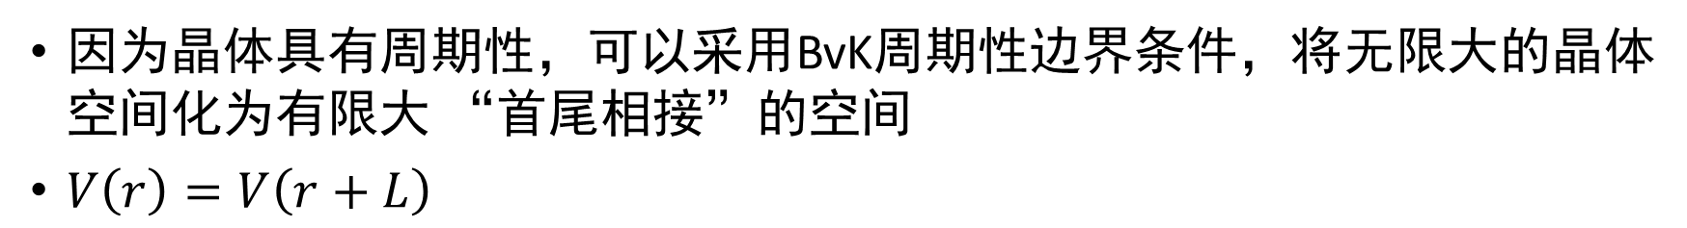
周期性势场中的电子
中国科学院大学 | 2025 年 10 月 14 日 | 5
无限长
有限长，长度为L
因为晶体具有周期性，可以采用BvK周期性边界条件，将无限大的晶体空间化为有限大 “首尾相接”的空间
$V\left(r\right)=V\left(r+L\right)$

Slide 6
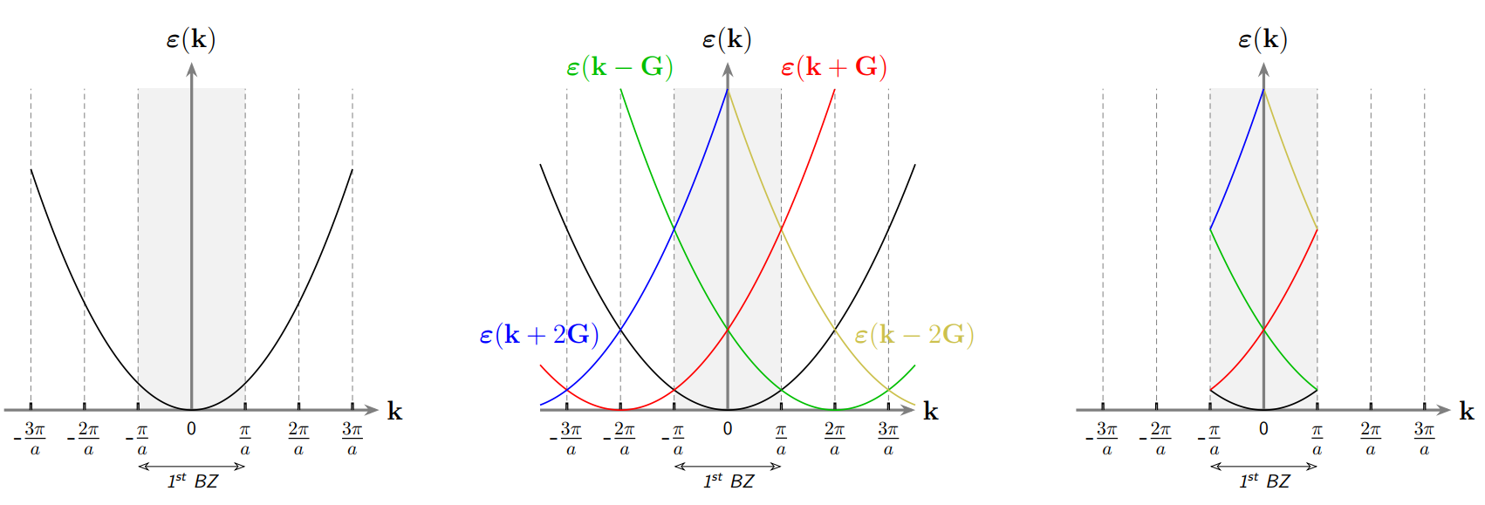
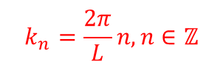


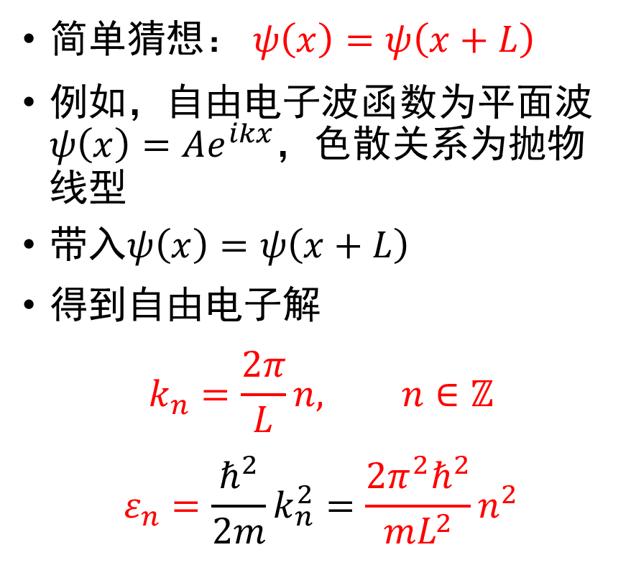





猜想：波函数也要满足周期性
中国科学院大学 | 2025 年 10 月 14 日 | 6
简单猜想： $ψ\left(x\right)=ψ\left(x+L\right)$
例如，自由电子波函数为平面波$ψ\left(x\right)=Ae^{ikx}$，色散关系为抛物线型
带入$ψ\left(x\right)=ψ\left(x+L\right)$
得到自由电子解
$$k_{n}=\frac{2π}{L}n, n∈ℤ$$
$$ε_{n}=\frac{ℏ^{2}}{2m}k_{n}^{2}=\frac{2{π^{2}ℏ}^{2}}{mL^{2}}n^{2}$$
一维BvK自由电子
（空间长度为L）
一维盒中电子
（方势阱长度为L）
$$k_{n}=\frac{2π}{L}n, n∈ℤ$$
$$k_{n}=\frac{π}{L}n, n∈ℕ^{+}$$
$$−\frac{2π}{L}$$
$$\frac{2π}{L}$$
$$\frac{π}{L}$$
$$\frac{2π}{L}$$
$$\frac{3π}{L}$$
$$0$$

Slide 7
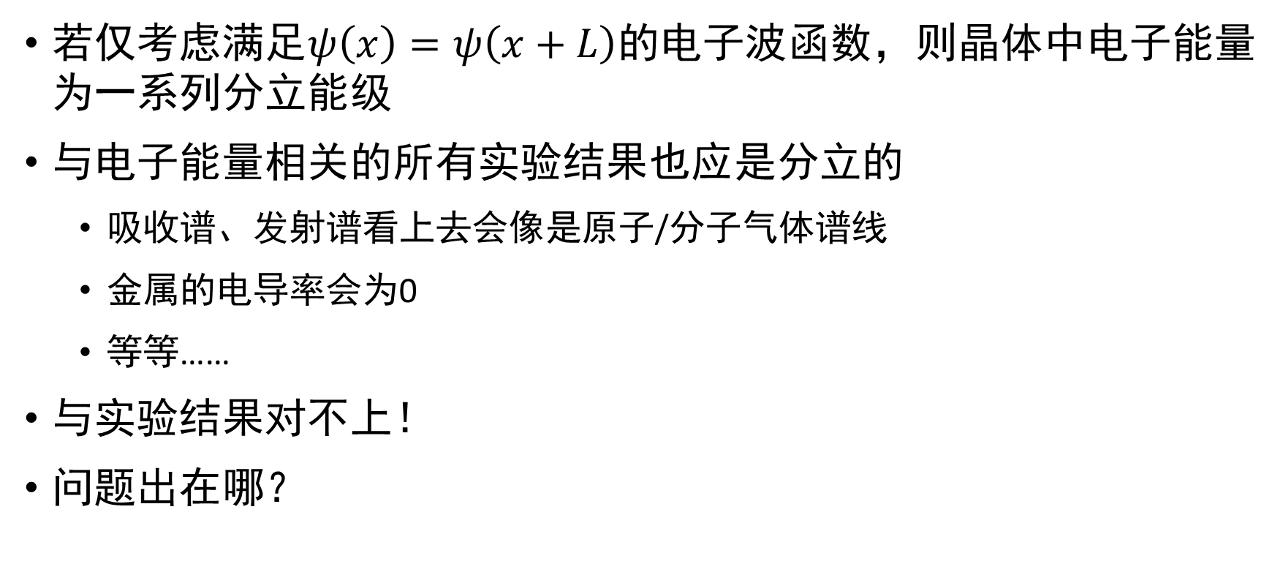
与实验结果不符！
中国科学院大学 | 2025 年 10 月 14 日 | 7
若仅考虑满足$ψ\left(x\right)=ψ\left(x+L\right)$的电子波函数，则晶体中电子能量为一系列分立能级
与电子能量相关的所有实验结果也应是分立的
  吸收谱、发射谱看上去会像是原子/分子气体谱线
  金属的电导率会为0
  等等……
与实验结果对不上！
问题出在哪？

Slide 8
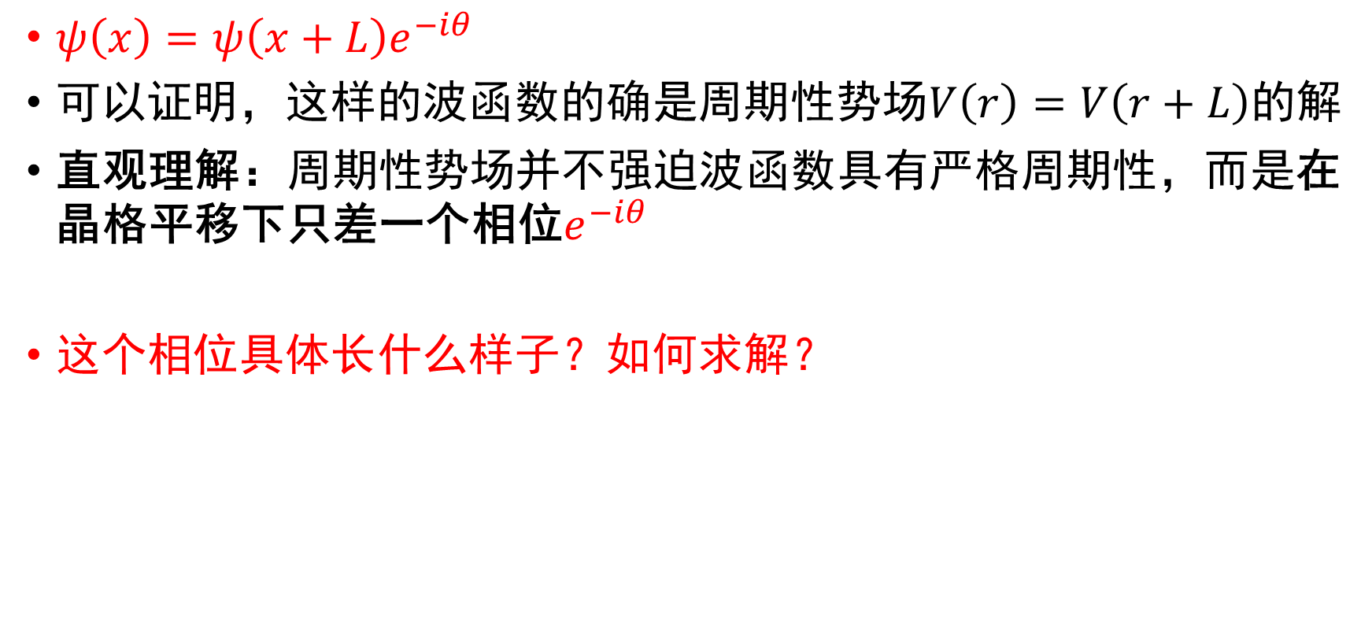
周期性波函数的真实形式
中国科学院大学 | 2025 年 10 月 14 日 | 8
$ψ\left(x\right)=ψ\left(x+L\right)e^{−iθ}$
可以证明，这样的波函数的确是周期性势场$V\left(r\right)=V\left(r+L\right)$的解
直观理解：周期性势场并不强迫波函数具有严格周期性，而是在晶格平移下只差一个相位$e^{−iθ}$
这个相位具体长什么样子？如何求解？

Slide 9
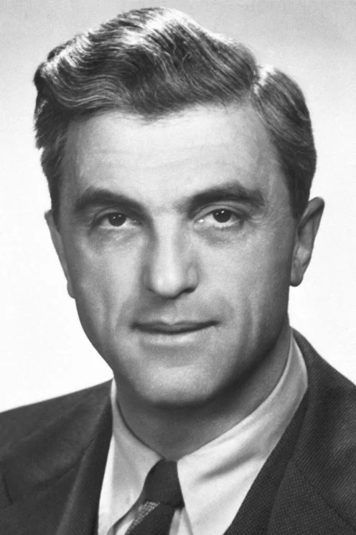
布洛赫定理
中国科学院大学 | 2025 年 10 月 14 日 | 9
“当我开始思考这个问题时，我感到主要的问题在于，如何解释电子能够穿过金属中的所有离子，而不使其平均自由程与原子间距同量级。这种距离（指原子间距）太短，无法解释所观察到的电阻；（所观察到的）电阻甚至要求随着温度的降低，平均自由程变得越来越长。
“通过直接的傅里叶分析，我惊喜地发现，（固体中的电子）波与自由电子的平面波只差一个周期性调制。这么简单的东西，我没觉得这会是多大的发现，但当我把它展示给海森堡时，他立刻说：‘That’s it!’ 不过，当时我尚未完全搞清楚，我的计算直到夏天才完成，那时我写了我的论文《晶格中电子的量子力学》。”
—— Felix Bloch
*布洛赫是海森堡的第一任研究生，他于1928年获博士学位，时年23岁

Slide 10
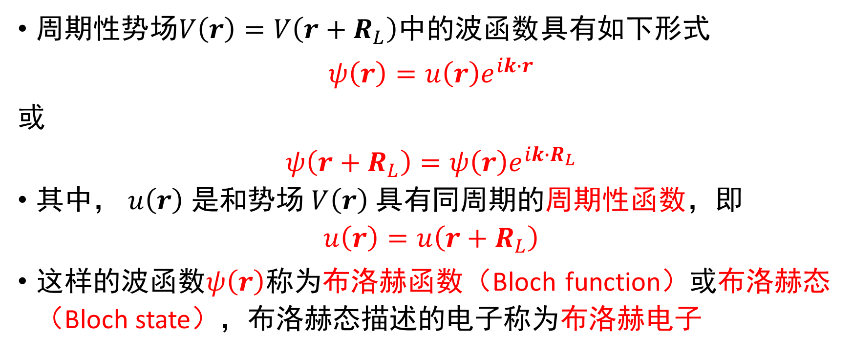
布洛赫定理 (Bloch’s theorem)
中国科学院大学 | 2025 年 10 月 14 日 | 10
周期性势场$V\left(r\right)=V\left(r+R_{L}\right)$中的波函数具有如下形式
$$ψ\left(r\right)=u\left(r\right)e^{ik∙r}$$
或
$$ψ\left(r+R_{L}\right)=ψ\left(r\right)e^{ik∙R_{L}}$$
其中， $u\left(r\right)$ 是和势场 $V\left(r\right)$ 具有同周期的周期性函数，即
$u\left(r\right)=u\left(r+R_{L}\right)$
这样的波函数$ψ\left(r\right)$称为布洛赫函数（Bloch function）或布洛赫态（Bloch state），布洛赫态描述的电子称为布洛赫电子
相位

Slide 11
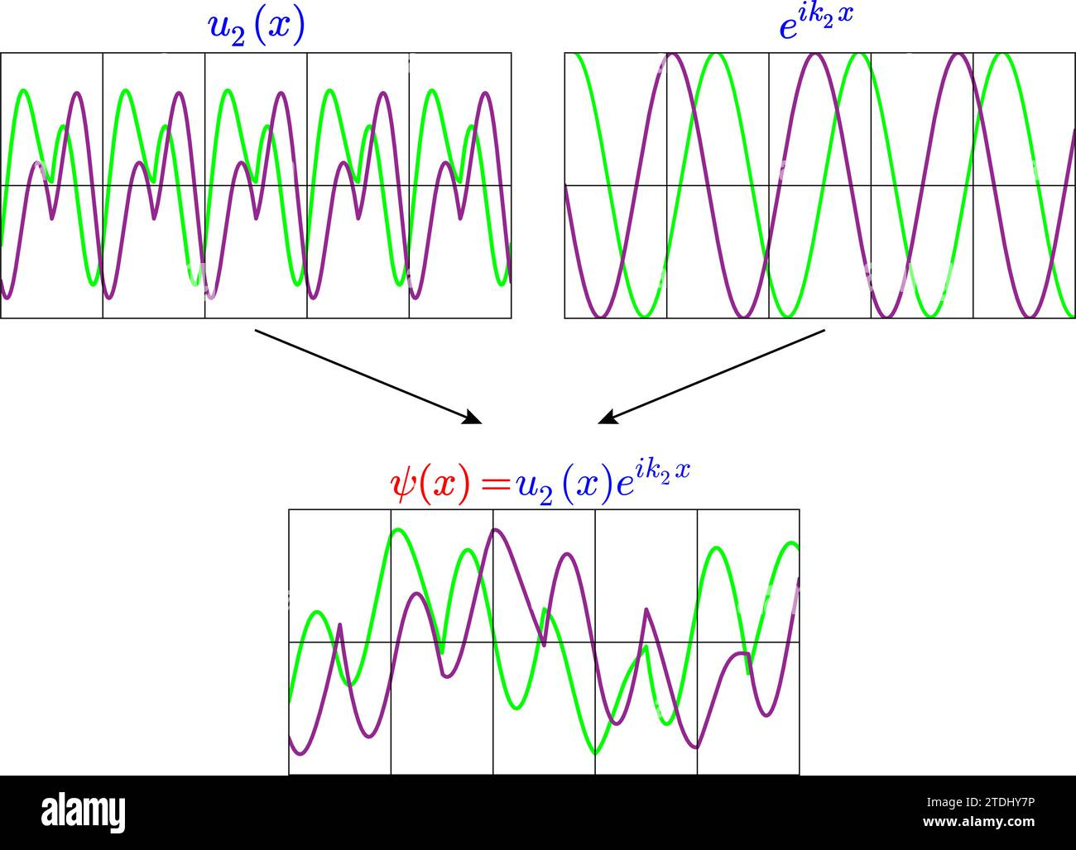
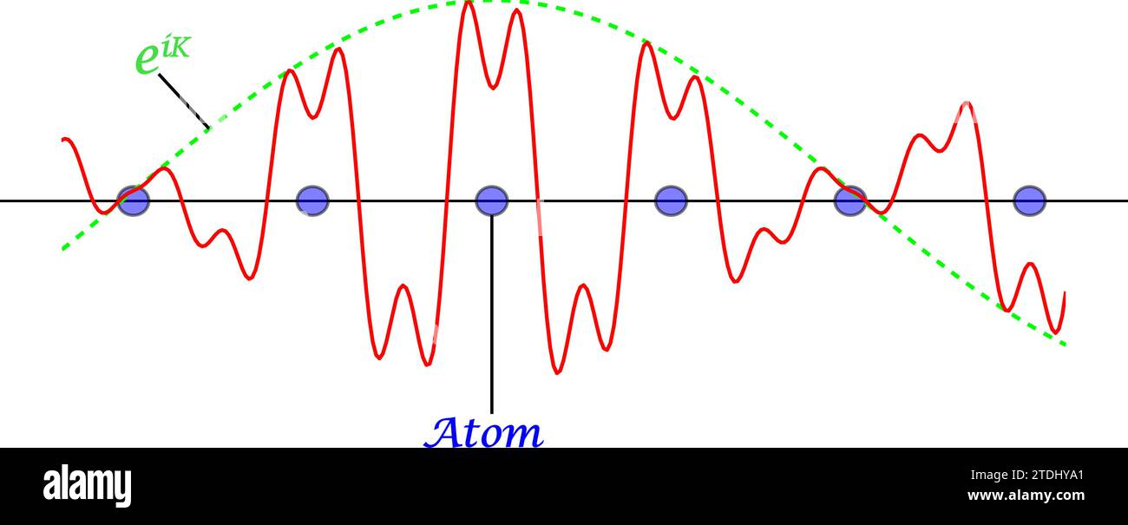
布洛赫定理
中国科学院大学 | 2025 年 10 月 14 日 | 11
$$ψ\left(r\right)=u\left(r\right)e^{ik∙r}$$
布洛赫定理表明，不管周期性势场的具体形式如何，在周期性势场中运动的单电子波函数不再是平面波，而是调幅平面波，其振幅不再是常数，而是按照晶格的周期而变化。
平面波波长与晶格常数相近时
平面波波长大于晶格常数时
红色：周期性部分（调幅）
绿色：平面波部分
周期性部分
（实部、虚部）
平面波部分
（实部、虚部）

Slide 12

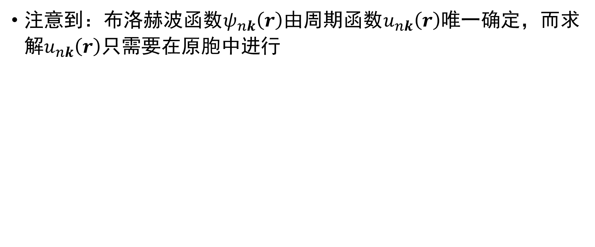

布洛赫定理
中国科学院大学 | 2025 年 10 月 14 日 | 12
注意到：布洛赫波函数$ψ_{nk}\left(r\right)$由周期函数$u_{nk}\left(r\right)$唯一确定，而求解$u_{nk}\left(r\right)$只需要在原胞中进行
整个晶体
(~10²³原子)
原胞
(10⁰原子)
$$u_{nk}\left(r\right)$$
$$ψ_{nk}\left(r\right)$$

Slide 13
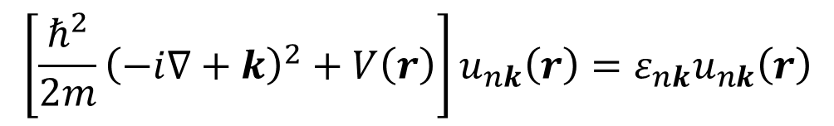
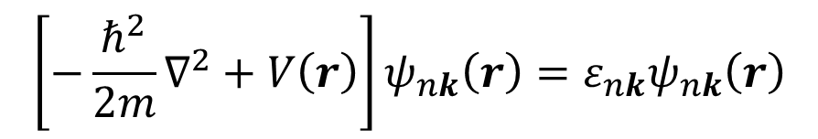
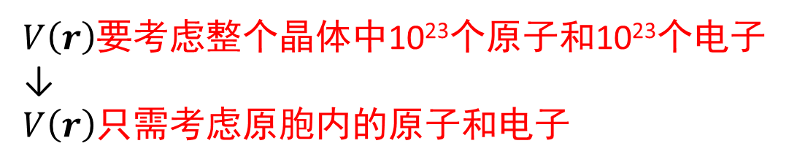
布洛赫定理
中国科学院大学 | 2025 年 10 月 14 日 | 13
$$\left[−\frac{ℏ^{2}}{2m}∇^{2}+V\left(r\right)\right]ψ_{nk}\left(r\right)=ε_{nk}ψ_{nk}\left(r\right)$$
$V\left(r\right)$要考虑整个晶体中10²³个原子和10²³个电子
↓
$V\left(r\right)$只需考虑原胞内的原子和电子
$$\left[\frac{ℏ^{2}}{2m}{\left(−i∇+k\right)}^{2}+V\left(r\right)\right]u_{nk}\left(r\right)=ε_{nk}u_{nk}\left(r\right)$$

Slide 14
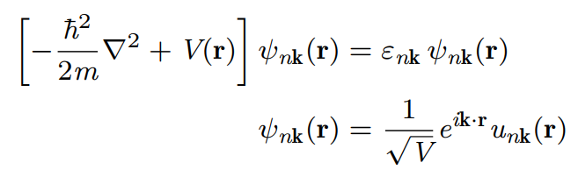
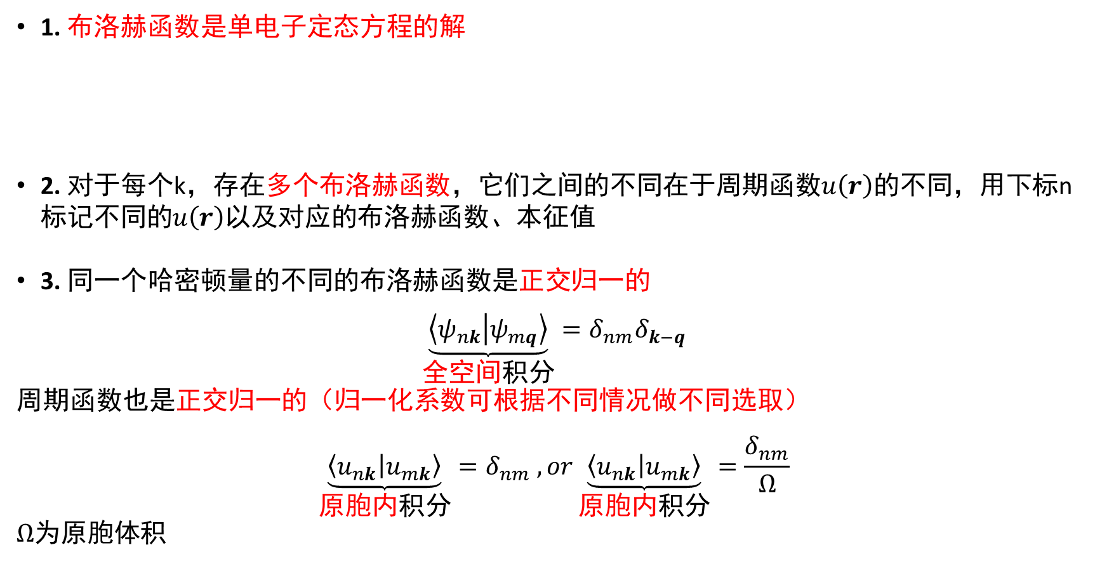
布洛赫函数的性质（1）
中国科学院大学 | 2025 年 10 月 14 日 | 14
1. 布洛赫函数是单电子定态方程的解
2. 对于每个k，存在多个布洛赫函数，它们之间的不同在于周期函数$u\left(r\right)$的不同，用下标n标记不同的$u\left(r\right)$以及对应的布洛赫函数、本征值
3. 同一个哈密顿量的不同的布洛赫函数是正交归一的
$$\underset{全空间积分}{\underbrace{\left\langle ψ_{nk} | ψ_{mq}\right\rangle }}=δ_{nm}δ_{k−q}$$
周期函数也是正交归一的（归一化系数可根据不同情况做不同选取）
$$\underset{原胞内积分}{\underbrace{\left\langle u_{nk} | u_{mk}\right\rangle }}=δ_{nm} , or\underset{原胞内积分}{\underbrace{\left\langle u_{nk} | u_{mk}\right\rangle }}=\frac{δ_{nm}}{Ω}$$
$Ω$为原胞体积

Slide 15
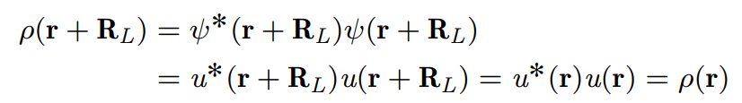
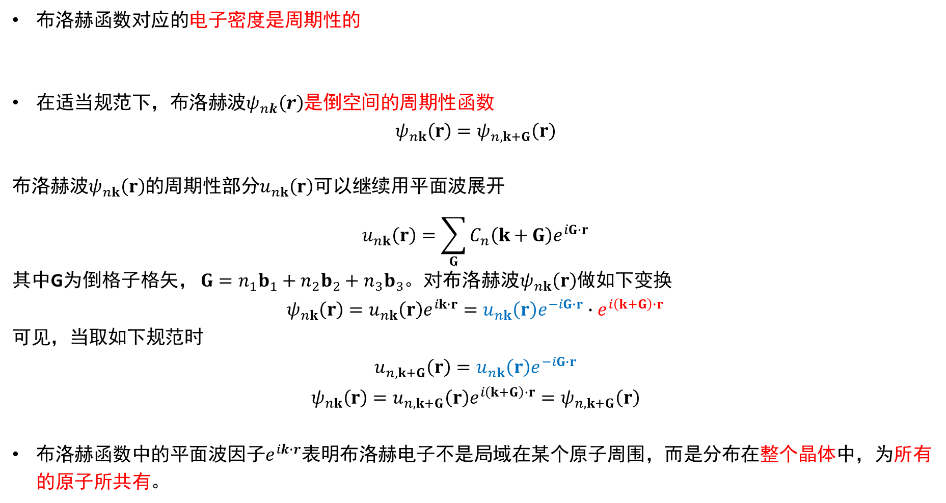
布洛赫函数的性质（2）
中国科学院大学 | 2025 年 10 月 14 日 | 15
布洛赫函数对应的电子密度是周期性的
在适当规范下，布洛赫波$ψ_{nk}\left(r\right)$是倒空间的周期性函数
$$ψ_{nk}\left(r\right)=ψ_{n,k+G}\left(r\right)$$
布洛赫波$ψ_{nk}\left(r\right)$的$周期性部分u_{nk}\left(r\right)$可以继续用平面波展开
$$u_{nk}\left(r\right)=\sum_{G}{C_{n}\left(k+G\right)e^{iG∙r}}$$
其中G为倒格子格矢， $G=n_{1}b_{1}+n_{2}b_{2}+n_{3}b_{3}$。对布洛赫波$ψ_{nk}\left(r\right)$做如下变换
$$ψ_{nk}\left(r\right)=u_{nk}\left(r\right)e^{ik∙r}=u_{nk}\left(r\right)e^{−iG∙r}∙e^{i\left(k+G\right)∙r}$$
可见，当取如下规范时
$$u_{n,k+G}\left(r\right)=u_{nk}\left(r\right)e^{−iG∙r}$$
$$ψ_{nk}\left(r\right)=u_{n,k+G}\left(r\right)e^{i\left(k+G\right)∙r}=ψ_{n,k+G}\left(r\right)$$
布洛赫函数中的平面波因子$e^{ik∙r}$表明布洛赫电子不是局域在某个原子周围，而是分布在整个晶体中，为所有的原子所共有。
称为周期规范 (periodic gauge)

Slide 16
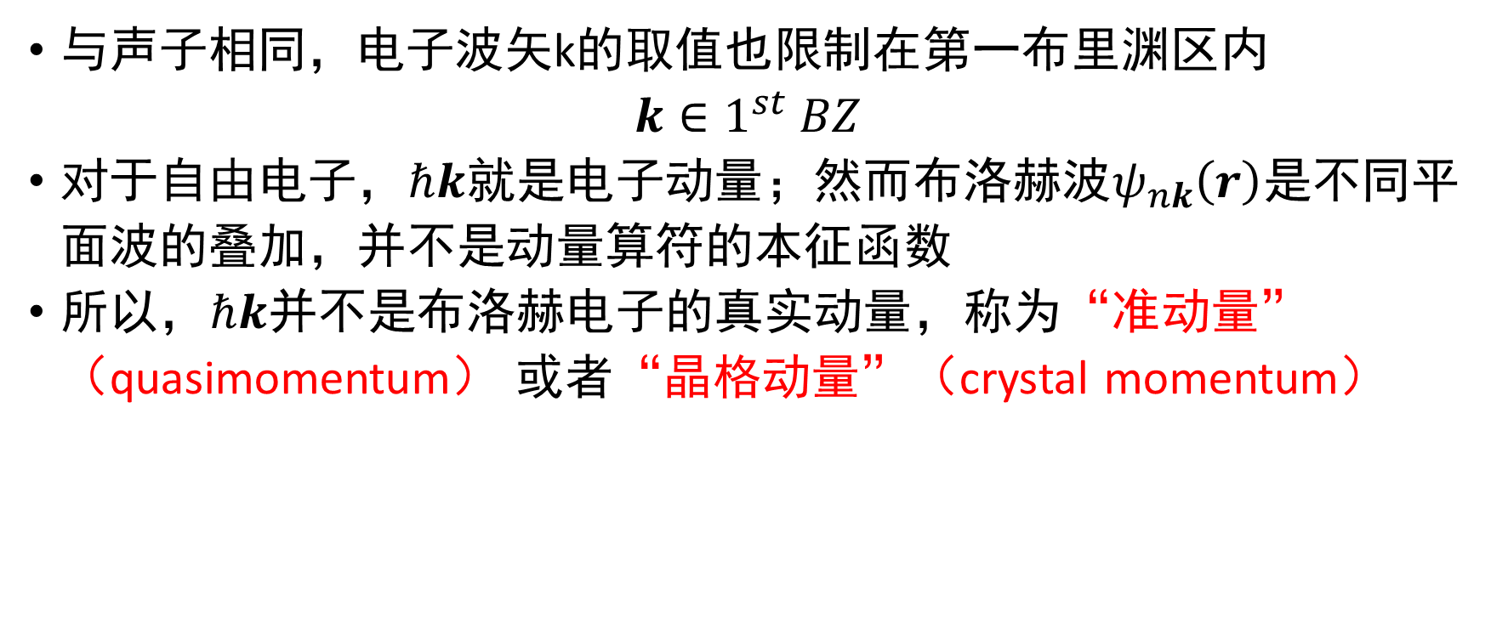
布洛赫函数的性质（3）
中国科学院大学 | 2025 年 10 月 14 日 | 16
与声子相同，电子波矢k的取值也限制在第一布里渊区内
$$k∈1^{st} BZ$$
对于自由电子，$ℏk$就是电子动量；然而布洛赫波$ψ_{nk}\left(r\right)$是不同平面波的叠加，并不是动量算符的本征函数
所以，$ℏk$并不是布洛赫电子的真实动量，称为“准动量”（quasimomentum） 或者“晶格动量”（crystal momentum）

Slide 17
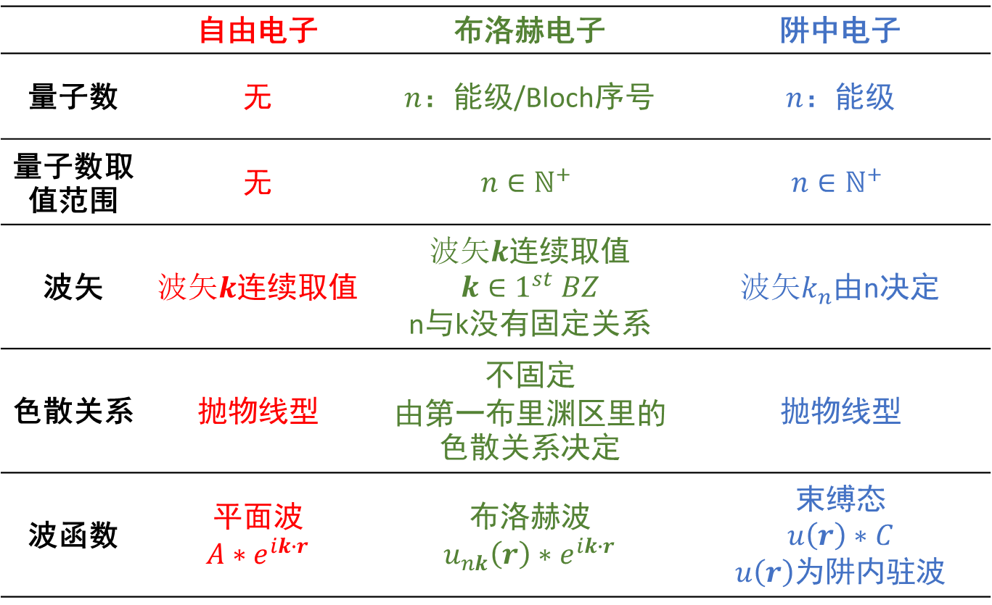
中国科学院大学 | 2025 年 10 月 14 日 | 17
 | 自由电子 | 布洛赫电子 | 阱中电子
量子数 | 无 | $n$：能级/Bloch序号 | $n$：能级
量子数取值范围 | 无 | $$n∈ℕ^{+}$$ | $$n∈ℕ^{+}$$
波矢 | $波矢k$连续取值 | $波矢k$连续取值 $$k∈1^{st} BZ$$ n与k没有固定关系 | $波矢k_{n}$由n决定
色散关系 | 抛物线型 | 不固定 由第一布里渊区里的色散关系决定 | 抛物线型
波函数 | 平面波 $$A∗e^{ik∙r}$$ | 布洛赫波 $$u_{nk}\left(r\right)∗e^{ik∙r}$$ | 束缚态 $$u\left(r\right)∗C$$ $u\left(r\right)$为阱内驻波
布洛赫电子的波函数介于自由电子和束缚电子之间，是两者的组合，周期函数 u(r) 的性质就反映了电子与晶格相互作用的强弱。

Slide 18
第四章 能带理论
中国科学院大学 | 2025 年 10 月 14 日 | 18
中心方程，布洛赫波的色散关系（1）

Slide 19
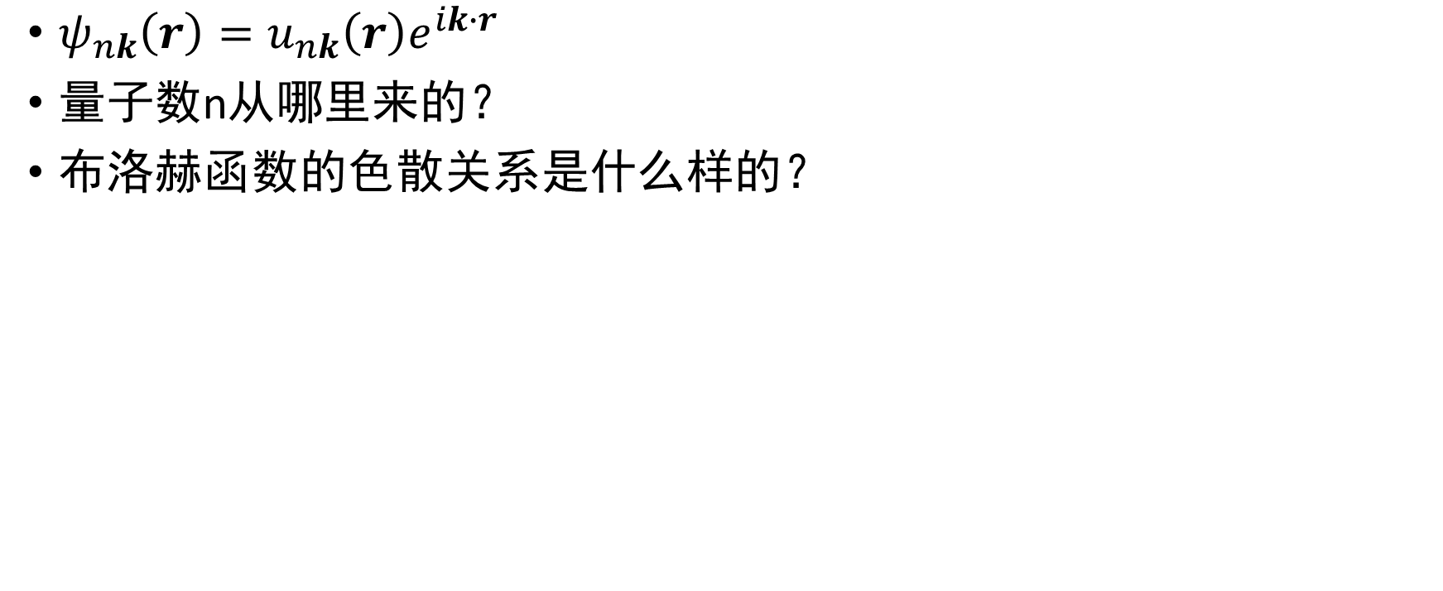
布洛赫函数
中国科学院大学 | 2025 年 10 月 14 日 | 19
$ψ_{nk}\left(r\right)=u_{nk}\left(r\right)e^{ik∙r}$
量子数n从哪里来的？
布洛赫函数的色散关系是什么样的？

Slide 20
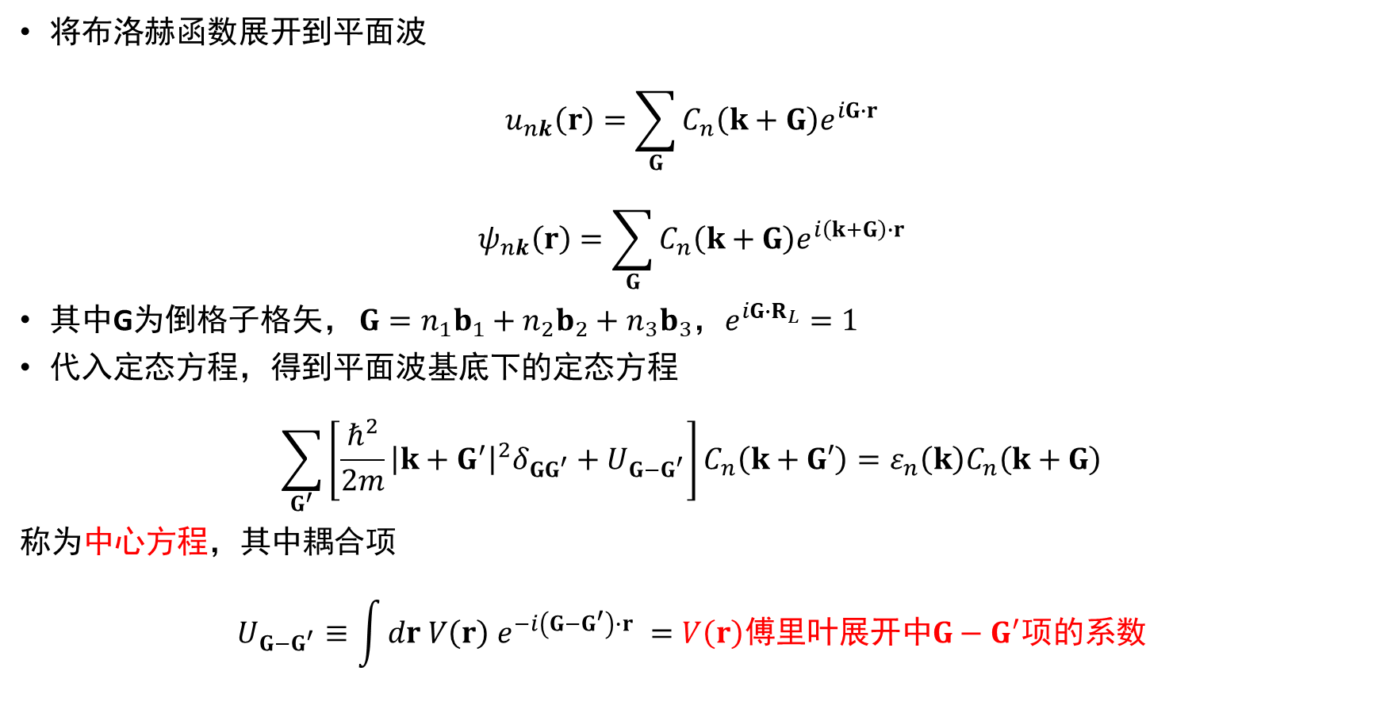
求解布洛赫函数：中心方程
中国科学院大学 | 2025 年 10 月 14 日 | 20
将布洛赫函数展开到平面波
$$u_{nk}\left(r\right)=\sum_{G}{C_{n}\left(k+G\right)e^{iG∙r}}$$
$$ψ_{nk}\left(r\right)=\sum_{G}{C_{n}\left(k+G\right)e^{i\left(k+G\right)∙r}}$$
其中G为倒格子格矢， $G=n_{1}b_{1}+n_{2}b_{2}+n_{3}b_{3}，e^{iG∙R_{L}}=1$
代入定态方程，得到平面波基底下的定态方程
$$\sum_{G^{′}}{\left[\frac{ℏ^{2}}{2m}{\left|k+G^{′}\right|}^{2}δ_{GG^{′}}+U_{G−G^{′}}\right]C_{n}\left(k+G′\right)}=ε_{n}\left(k\right)C_{n}\left(k+G\right)$$
称为中心方程，其中耦合项
$$U_{G−G^{′}}≡\int{dr V\left(r\right) e^{−i\left(G−G^{′}\right)∙r} }=V\left(r\right)傅里叶展开中G−G^{′}项的系数$$

Slide 21
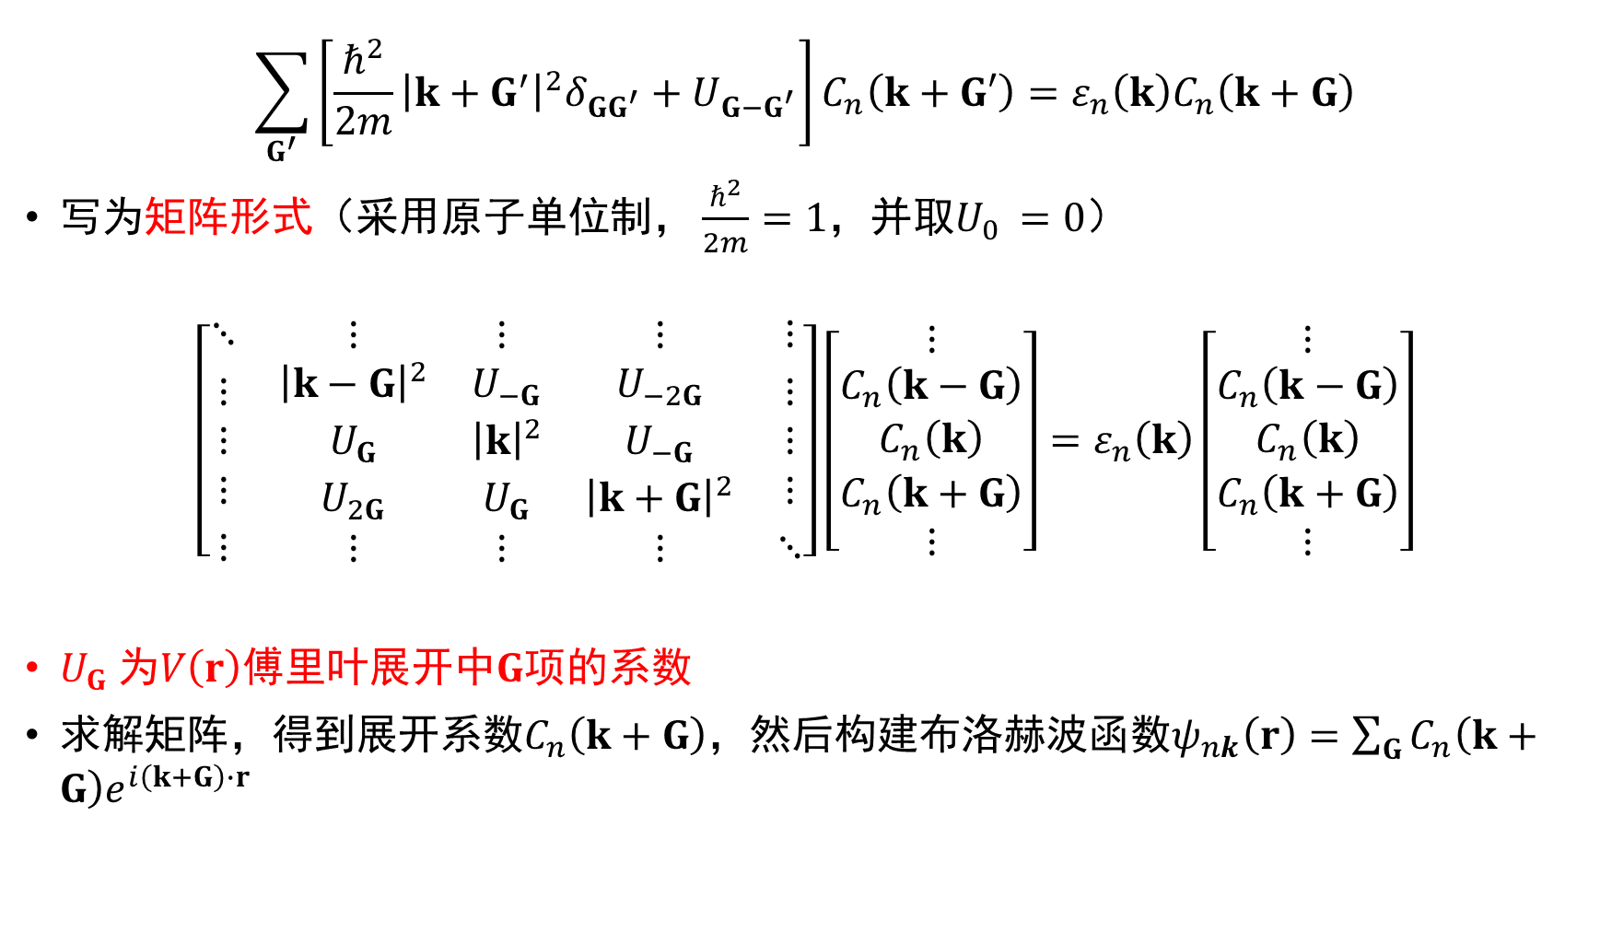
中心方程的求解
中国科学院大学 | 2025 年 10 月 14 日 | 21
$$\sum_{G^{′}}{\left[\frac{ℏ^{2}}{2m}{\left|k+G^{′}\right|}^{2}δ_{GG^{′}}+U_{G−G^{′}}\right]C_{n}\left(k+G′\right)}=ε_{n}\left(k\right)C_{n}\left(k+G\right)$$
写为矩阵形式（采用原子单位制， $\frac{ℏ^{2}}{2m}=1$，并取$U_{0 }=0$）
$$\left[\begin{matrix}⋱ & \begin{matrix} ⋮ & ⋮ & ⋮ \end{matrix} & ⋮ \\ \begin{matrix}⋮ \\ ⋮ \\ ⋮\end{matrix} & \begin{matrix}{\left|k−G\right|}^{2} & U_{−G} & U_{−2G} \\ U_{G} & {\left|k\right|}^{2} & U_{−G} \\ U_{2G} & U_{G} & {\left|k+G\right|}^{2}\end{matrix} & \begin{matrix}⋮ \\ ⋮ \\ ⋮\end{matrix} \\ ⋮ & \begin{matrix} ⋮ & ⋮ & ⋮ \end{matrix} & ⋱\end{matrix}\right]\left[\begin{matrix}⋮ \\ \begin{matrix}C_{n}\left(k−G\right) \\ C_{n}\left(k\right) \\ C_{n}\left(k+G\right)\end{matrix} \\ ⋮\end{matrix}\right]=ε_{n}\left(k\right)\left[\begin{matrix}⋮ \\ \begin{matrix}C_{n}\left(k−G\right) \\ C_{n}\left(k\right) \\ C_{n}\left(k+G\right)\end{matrix} \\ ⋮\end{matrix}\right]$$
$U_{G} 为V\left(r\right)傅里叶展开中G项的系数$
求解矩阵，得到展开系数$C_{n}\left(k+G\right)$，然后构建布洛赫波函数$ψ_{nk}\left(r\right)=\sum_{G}{C_{n}\left(k+G\right)e^{i\left(k+G\right)∙r}}$

Slide 22
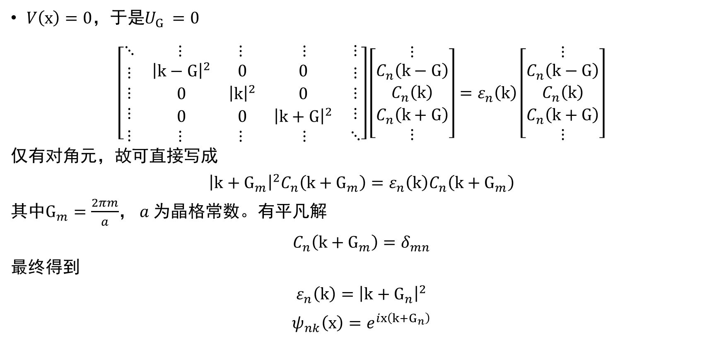
例1：BvK条件下的一维自由电子 (“空格子”)
中国科学院大学 | 2025 年 10 月 14 日 | 22
$V\left(x\right)=0$，于是$U_{G }=0$
$$\left[\begin{matrix}⋱ & \begin{matrix} ⋮ & ⋮ & ⋮ \end{matrix} & ⋮ \\ \begin{matrix}⋮ \\ ⋮ \\ ⋮\end{matrix} & \begin{matrix}{\left|k−G\right|}^{2} & 0 & 0 \\ 0 & {\left|k\right|}^{2} & 0 \\ 0 & 0 & {\left|k+G\right|}^{2}\end{matrix} & \begin{matrix}⋮ \\ ⋮ \\ ⋮\end{matrix} \\ ⋮ & \begin{matrix} ⋮ & ⋮ & ⋮ \end{matrix} & ⋱\end{matrix}\right]\left[\begin{matrix}⋮ \\ \begin{matrix}C_{n}\left(k−G\right) \\ C_{n}\left(k\right) \\ C_{n}\left(k+G\right)\end{matrix} \\ ⋮\end{matrix}\right]=ε_{n}\left(k\right)\left[\begin{matrix}⋮ \\ \begin{matrix}C_{n}\left(k−G\right) \\ C_{n}\left(k\right) \\ C_{n}\left(k+G\right)\end{matrix} \\ ⋮\end{matrix}\right]$$
仅有对角元，故可直接写成
$${\left|k+G_{m}\right|}^{2}C_{n}\left(k+G_{m}\right)=ε_{n}\left(k\right)C_{n}\left(k+G_{m}\right)$$
其中$G_{m}=\frac{2πm}{a}$， $a$为晶格常数。有平凡解
$$C_{n}\left(k+G_{m}\right)=δ_{mn}$$
最终得到
$$ε_{n}\left(k\right)={\left|k+G_{n}\right|}^{2}$$
$$ψ_{nk}\left(x\right)=e^{ix\left(k+G_{n}\right)}$$

Slide 23
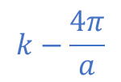
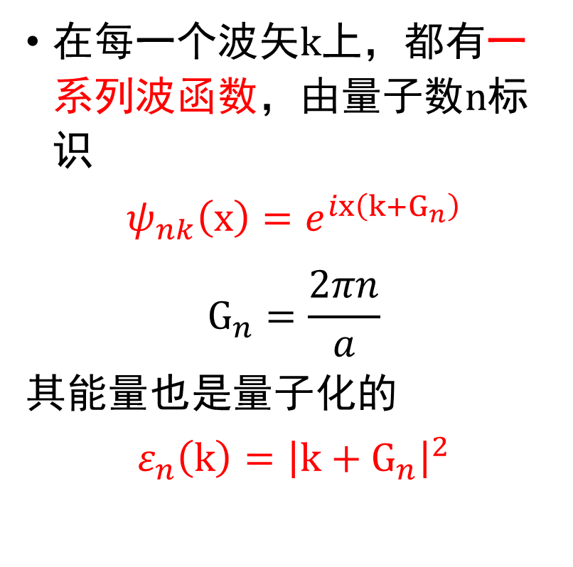
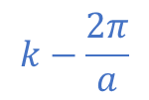
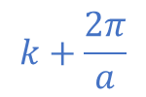

一维”空格子”的布洛赫电子的色散关系
中国科学院大学 | 2025 年 10 月 14 日 | 23
在每一个波矢k上，都有一系列波函数，由量子数n标识
$$ψ_{nk}\left(x\right)=e^{ix\left(k+G_{n}\right)}$$
$$G_{n}=\frac{2πn}{a}$$
其能量也是量子化的
$$ε_{n}\left(k\right)={\left|k+G_{n}\right|}^{2}$$
n=-2
$$k−\frac{4π}{a}$$
n=1
$$k−\frac{2π}{a}$$
$$k+\frac{2π}{a}$$
n=-1
n=0
$$k$$

Slide 24

一维”空格子”的布洛赫电子的色散关系
中国科学院大学 | 2025 年 10 月 14 日 | 24
$$k+G_{n}$$
等价
等价
扩展布里渊区图像
周期布里渊区图像
简约布里渊区图像
能带折叠 (band folding mechanism)

Slide 25
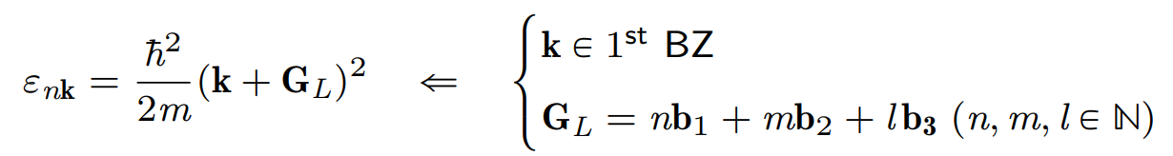
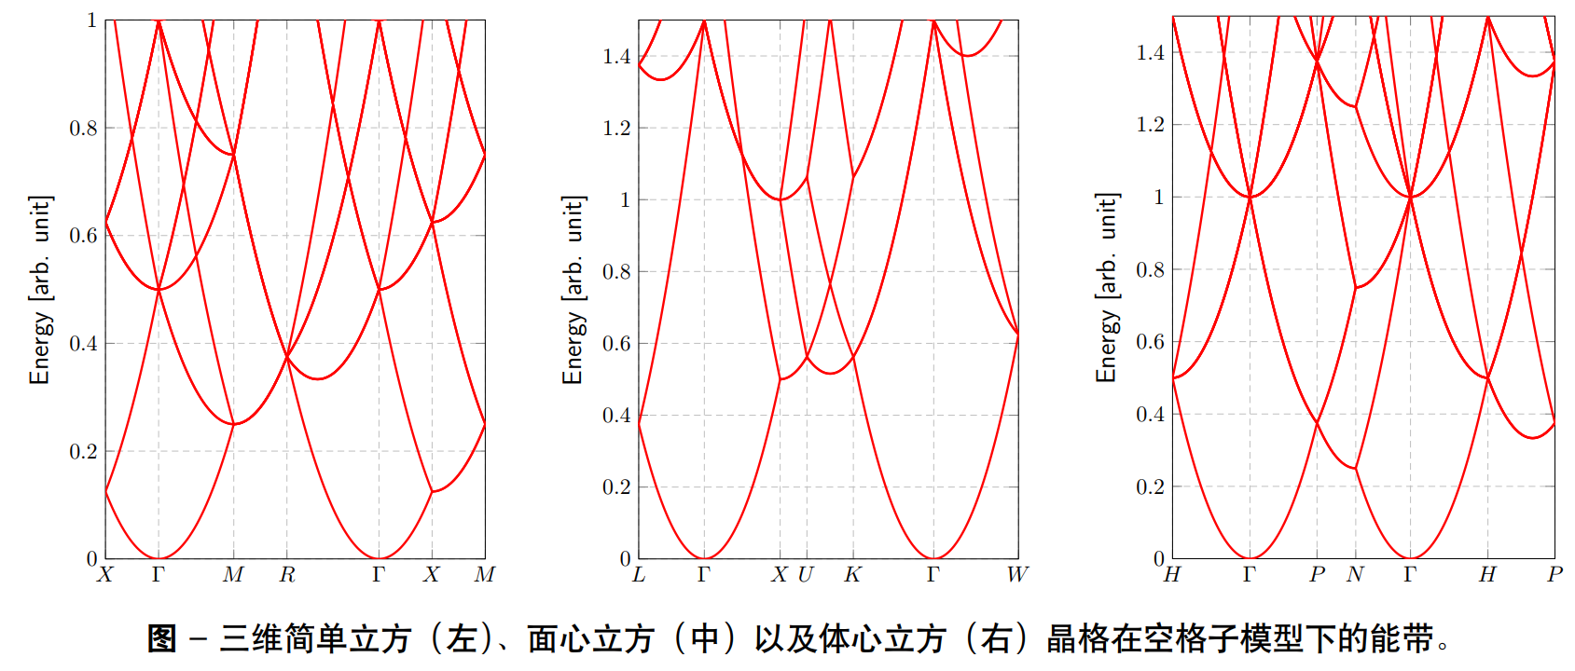
中国科学院大学 | 2025 年 10 月 14 日 | 25
三维空格子模型：

Slide 26
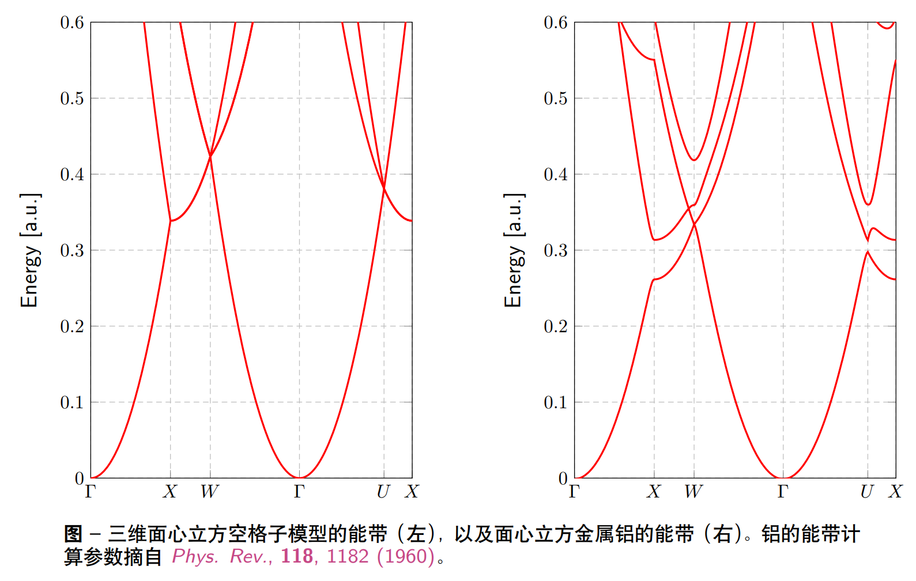
中国科学院大学 | 2025 年 10 月 14 日 | 26

Slide 27
能带理论因此得名
中国科学院大学 | 2025 年 10 月 14 日 | 27
周期势场中的布洛赫电子，其能量状态（色散关系）将不再是分立的能级，而是形成一条条“带”(band)，称为能带。这一理论框架称之为能带理论。
狭义的能带理论，仅指基于周期势场中的单电子近似（BO + MFA + Periodic Potential Field），或在此基础上加入高阶修正，这一套理论方法。
广义而言，凡是在晶格（或近似周期的背景）上去讨论𝑘-分辨的粒子（或准粒子）谱函数、并以此解释单粒子性质或多体效应的，都可以看作“广义的能带理论”

Slide 28
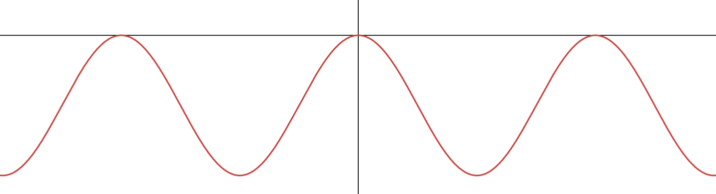
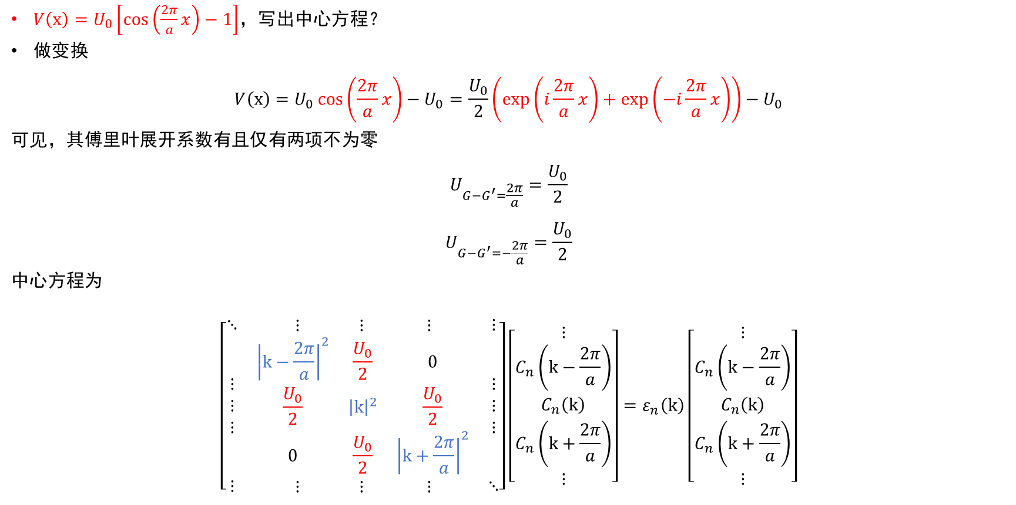


例2：一维余弦型势阱
中国科学院大学 | 2025 年 10 月 14 日 | 28
a
2U₀
$V\left(x\right)=U_{0}\left[\cos\left(\frac{2π}{a}x\right)−1\right]$，写出中心方程？
做变换
$$V\left(x\right)=U_{0}\cos\left(\frac{2π}{a}x\right)−U_{0}=\frac{U_{0}}{2}\left(\exp\left(i\frac{2π}{a}x\right)+\exp\left(−i\frac{2π}{a}x\right)\right)−U_{0}$$
可见，其傅里叶展开系数有且仅有两项不为零
$$U_{G−G^{′}=\frac{2π}{a}}=\frac{U_{0}}{2}$$
$$U_{G−G^{′}=−\frac{2π}{a}}=\frac{U_{0}}{2}$$
中心方程为
$$\left[\begin{matrix}⋱ & \begin{matrix} ⋮ & ⋮ & ⋮ \end{matrix} & ⋮ \\ \begin{matrix}⋮ \\ ⋮ \\ ⋮\end{matrix} & \begin{matrix}{\left|k−\frac{2π}{a}\right|}^{2} & \frac{U_{0}}{2} & 0 \\ \frac{U_{0}}{2} & {\left|k\right|}^{2} & \frac{U_{0}}{2} \\ 0 & \frac{U_{0}}{2} & {\left|k+\frac{2π}{a}\right|}^{2}\end{matrix} & \begin{matrix}⋮ \\ ⋮ \\ ⋮\end{matrix} \\ ⋮ & \begin{matrix} ⋮ & ⋮ & ⋮ \end{matrix} & ⋱\end{matrix}\right]\left[\begin{matrix}⋮ \\ \begin{matrix}C_{n}\left(k−\frac{2π}{a}\right) \\ C_{n}\left(k\right) \\ C_{n}\left(k+\frac{2π}{a}\right)\end{matrix} \\ ⋮\end{matrix}\right]=ε_{n}\left(k\right)\left[\begin{matrix}⋮ \\ \begin{matrix}C_{n}\left(k−\frac{2π}{a}\right) \\ C_{n}\left(k\right) \\ C_{n}\left(k+\frac{2π}{a}\right)\end{matrix} \\ ⋮\end{matrix}\right]$$
主对角线：动能项
次对角线：势能项
$$\frac{U_{0}}{2}$$
0
0
$$\frac{U_{0}}{2}$$
Toeplitz 矩阵

Slide 29
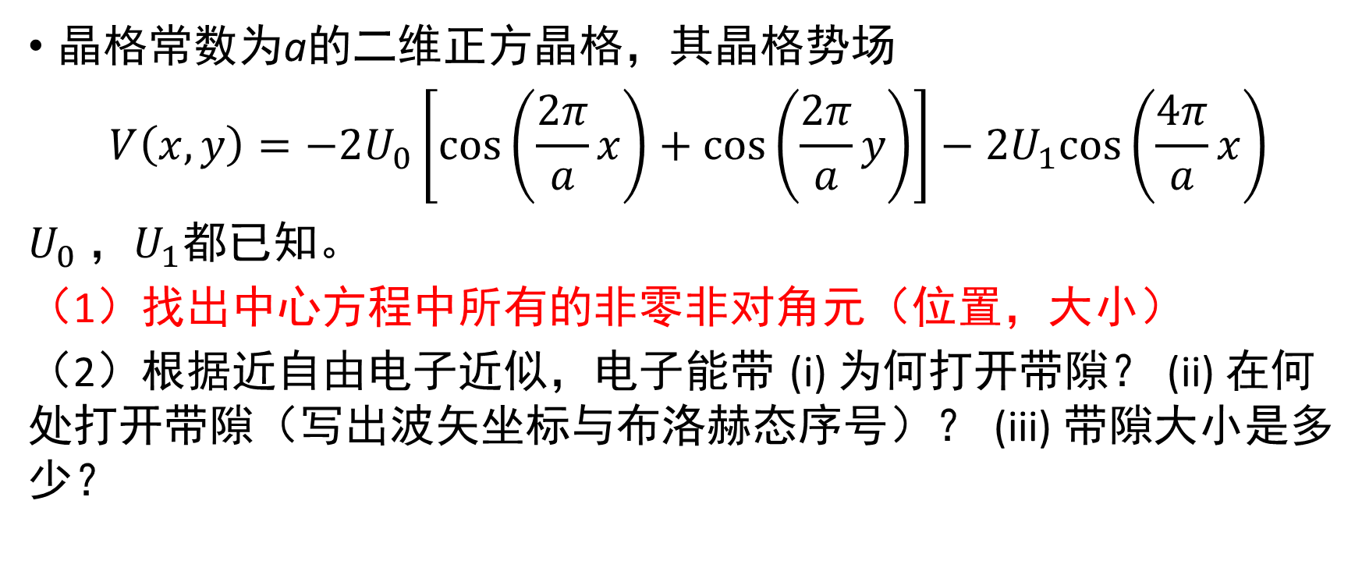
作业：
中国科学院大学 | 2025 年 10 月 14 日 | 29
晶格常数为a的二维正方晶格，其晶格势场
$$V\left(x,y\right)=−2U_{0}\left[cos\left(\frac{2π}{a}x\right)+\cos\left(\frac{2π}{a}y\right)\right]−2U_{1}cos\left(\frac{4π}{a}x\right)$$
$U_{0}$ $，U_{1}$都已知。
（1）找出中心方程中所有的非零非对角元（位置，大小）
（2）根据近自由电子近似，电子能带 (i) 为何打开带隙？ (ii) 在何处打开带隙（写出波矢坐标与布洛赫态序号）？ (iii) 带隙大小是多少？

